Slide 1
面向领域知识调研的搜索和分析平台
问题陈述
张雲赫 | 刘骜 | 文彦哲 | 杨致远

Slide 2
1
问题概况
目录
2
项目结构
3
用户故事
4
预期效果

Slide 3
ONE
问题概况
Part.01

Slide 4
问题概况
项目简述
该项目旨在为用户提供一个强大而全面的学术搜索工具，以帮助用户更好地检索和分析自己需要的各个领域的知识。通过整合多个关键功能，该平台将为用户提供一个全面的知识调研工具，从而支持他们在各自领域的决策和研究工作中取得更大的成功。
我们期望实现：
根据关键词检索各类文献、作者等信息，供用户查询
生成学者个人主页和文献主页
论文各项数据的统计以及分析可视化
用户的登录和注册，支持游客浏览
收藏论文，关注作者

Slide 5






用户故事
用户注册
可视化学者信息
用户登录
可视化文献信息
用户搜索关键词
收藏学者
展示收藏结果
收藏文献
展示搜索结果
管理员登录
展示学者主页
管理员管理用户
展示文献主页
管理员设置爬虫
可视化搜索结果
管理员管理数据

Slide 6
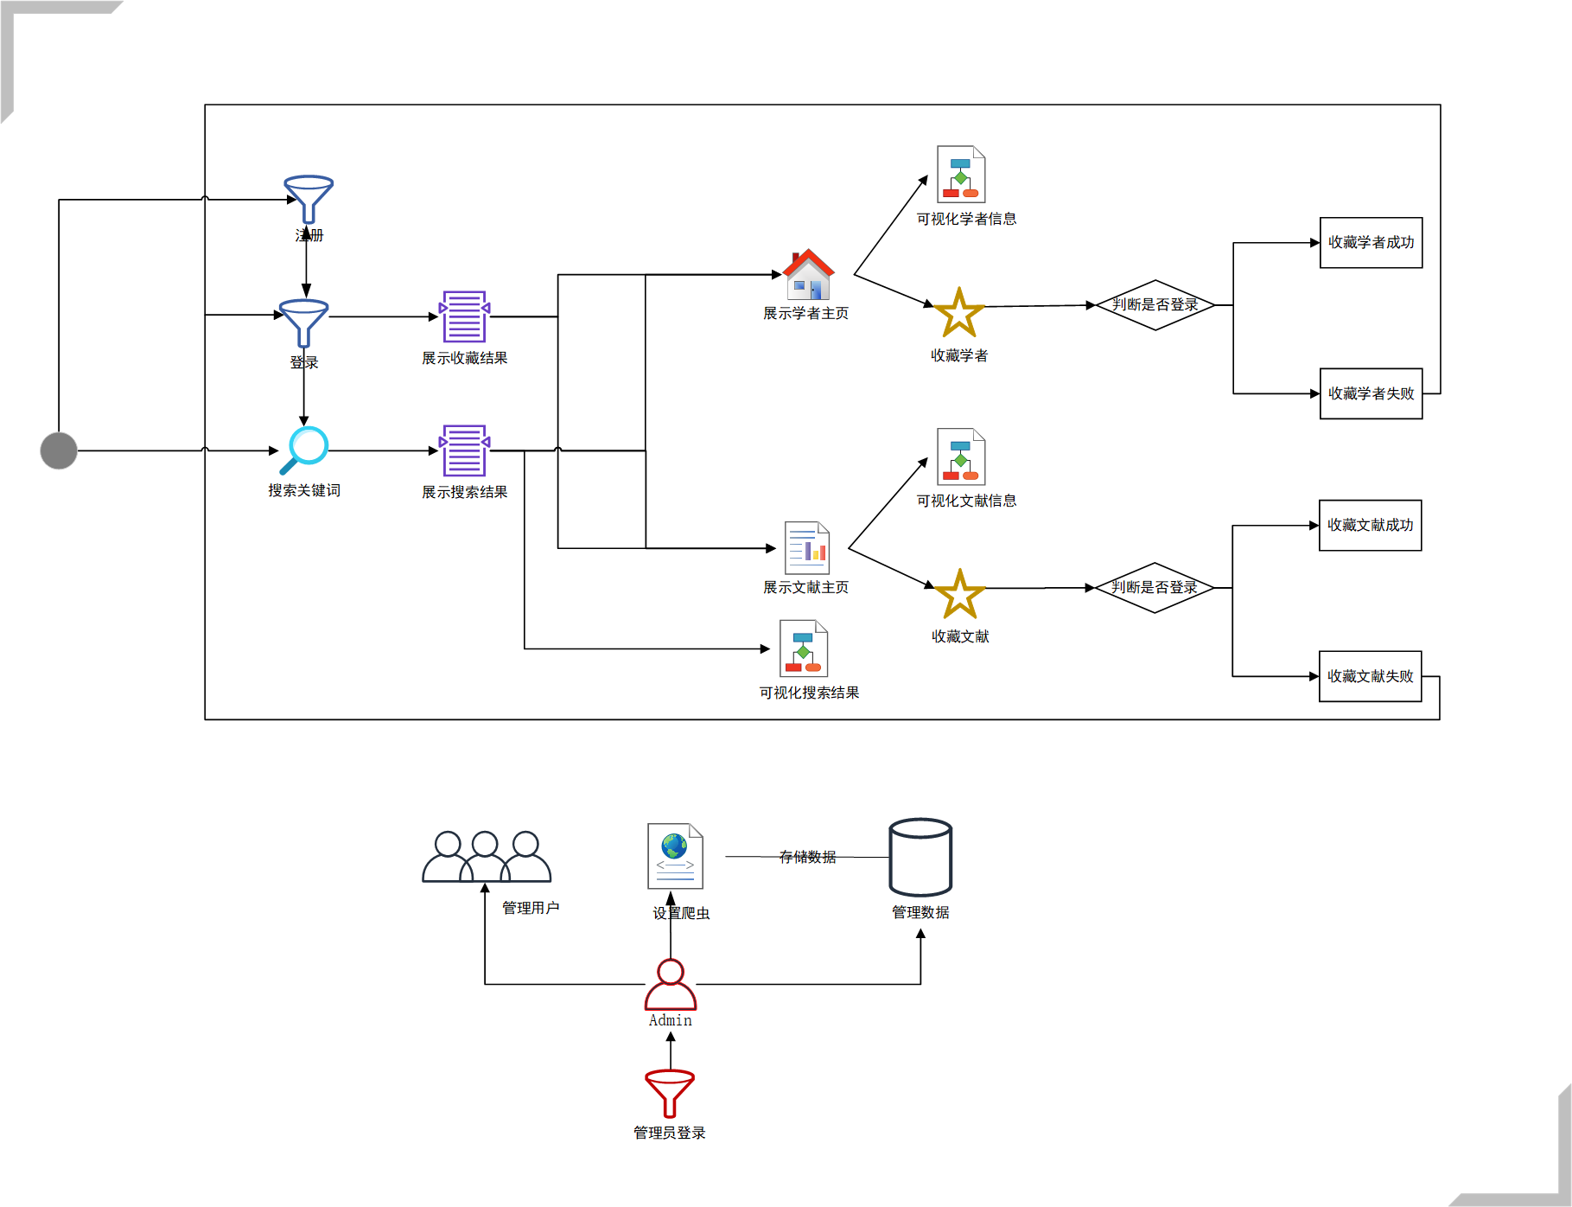
用户故事-关系

Slide 7
TWO
项目结构
Part.02

Slide 8
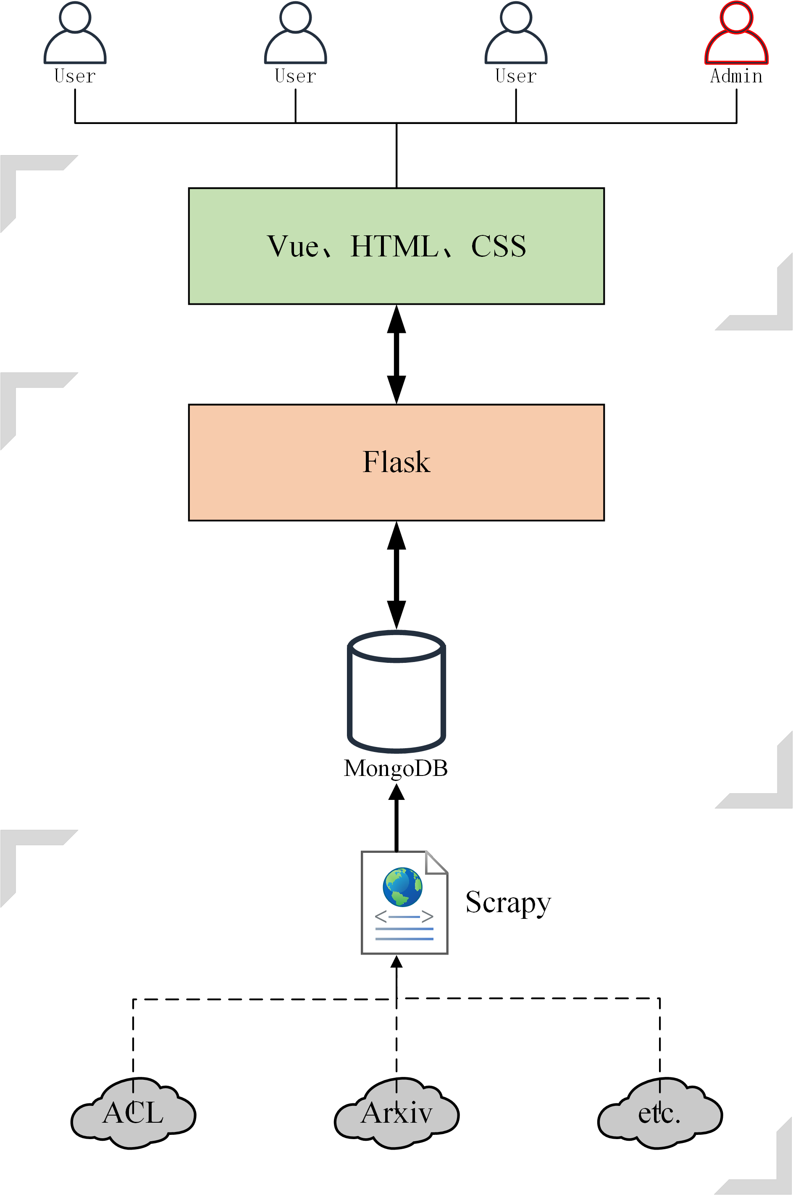
项目结构

Slide 9
THREE
用户故事
Part.03

Slide 10
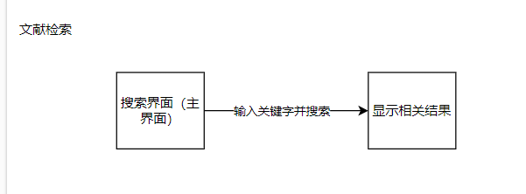
用户搜索关键词
作为用户，我想通过输入关键词，在平台上对于各类文献、论文进行搜索。以便找到自己需要的论文和资料，满足自己的需求。

Slide 11
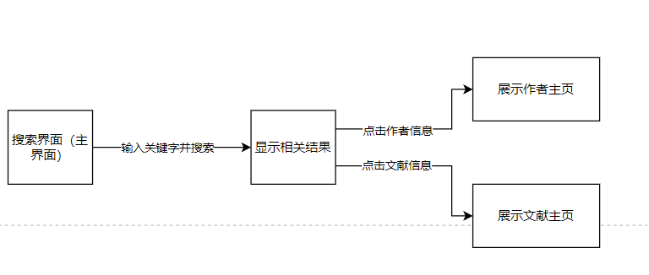
展示学者主页
作为用户，我想通过搜索出的结果，找到相关学者的主页，以便了解和学习更多的信息。
展示文献主页
作为用户，我想通过搜索出的结果，找到相关文献的主页，以便了解和学习更多的信息。

Slide 12
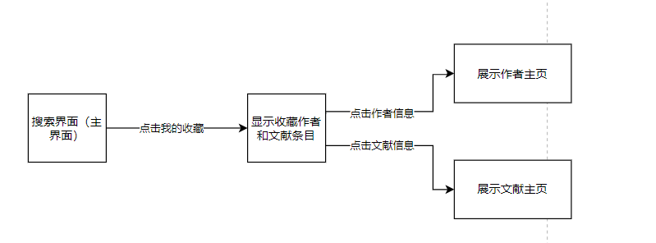
展示收藏结果
作为用户，我想通过搜索出的结果，找到相关学者的主页，以便了解和学习更多的信息。
展示搜索结果
作为用户，我想通过搜索出的结果，找到相关文献的主页，以便了解和学习更多的信息。

Slide 13
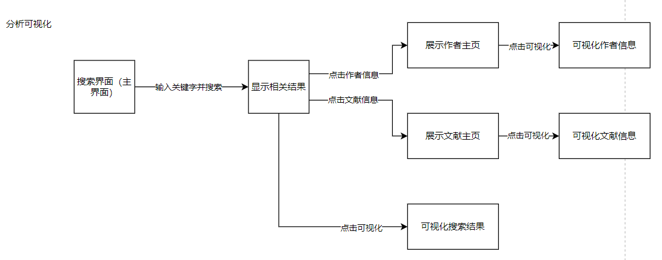
可视化作者信息
作为用户，我想对于查找到的作者信息进行可视化的详细分析，以便于对于作者进行更直观的了解。
可视化文献信息
作为用户，我想对于查找到的文献信息进行可视化的详细分析，以便于对于文献进行更直观的了解。
可视化搜索结果
作为用户，我想对于搜索到的各项结果进行可视化的详细分析，以便于对于总体搜索结果进行更直观的了解。

Slide 14
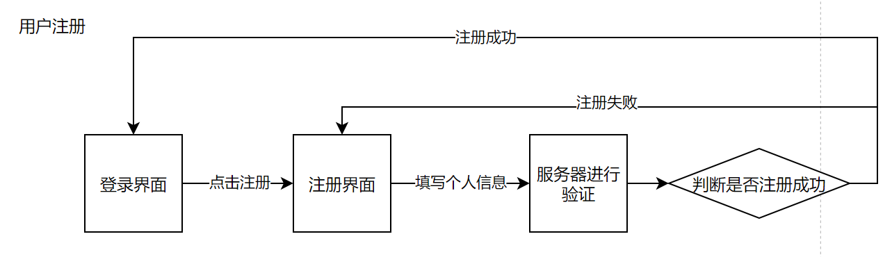
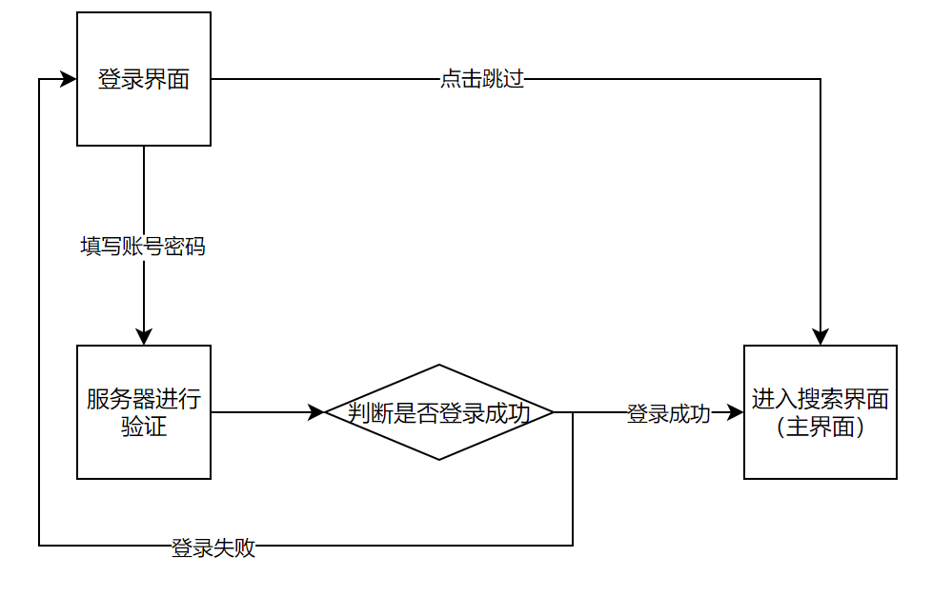
用户注册
作为游客，我想通过输入正确的用户名和密码进行登录，以便于能够查看自己收藏的文献和作者。
用户登录
作为游客，我想通过输入正确的手机号和邮箱注册成为平台用户，以便于解锁对于论文和作者的收藏功能。

Slide 15
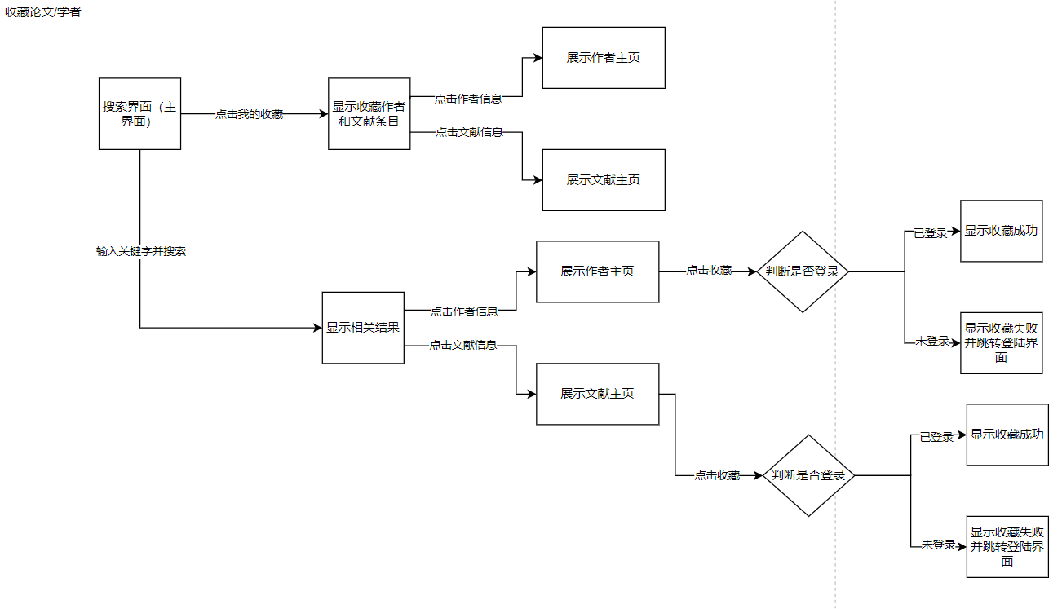
用户收藏论文
用户可以对于搜索后结果中的文献主页进行收藏，方便下一次的登录时继续浏览。
用户收藏学者
用户可以对于搜索后结果中的学者主页进行收藏，方便下一次的登录时继续浏览。

Slide 16
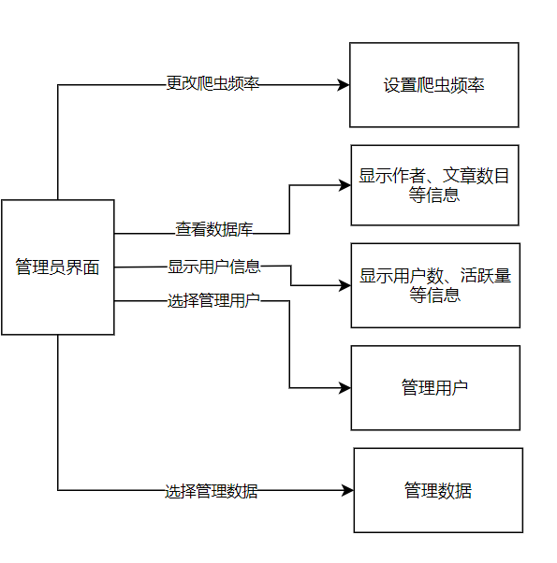
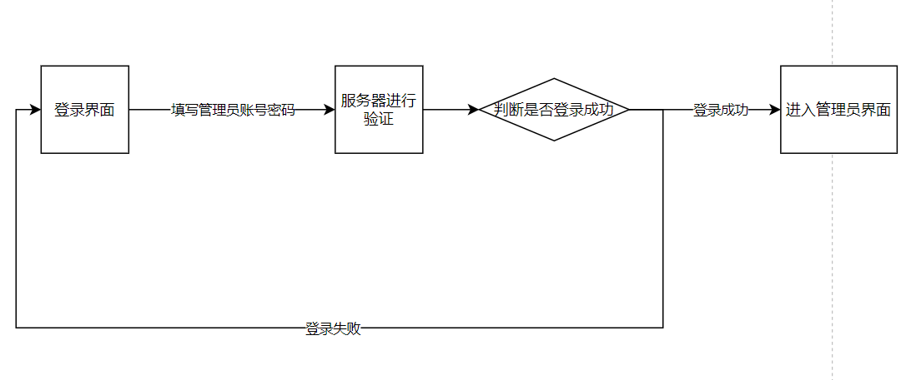
管理员登录
作为管理员，我想登录特殊的ADMIN账号，以便管理用户账号、管理数据和设置爬虫模式。
管理员管理用户
作为管理员，我想管理用户账号，以便及时删除浪费大量资源或有风险的账号。
管理员设置爬虫
作为管理员，我想设置爬虫模式的相关参数，以便为数据库及时更新最新的数据。
管理员管理数据
作为管理员，我想直接对数据进行插入、删除等操作，以便直接维护数据库。

Slide 17
FOUR
预期效果
Part.04

Slide 18
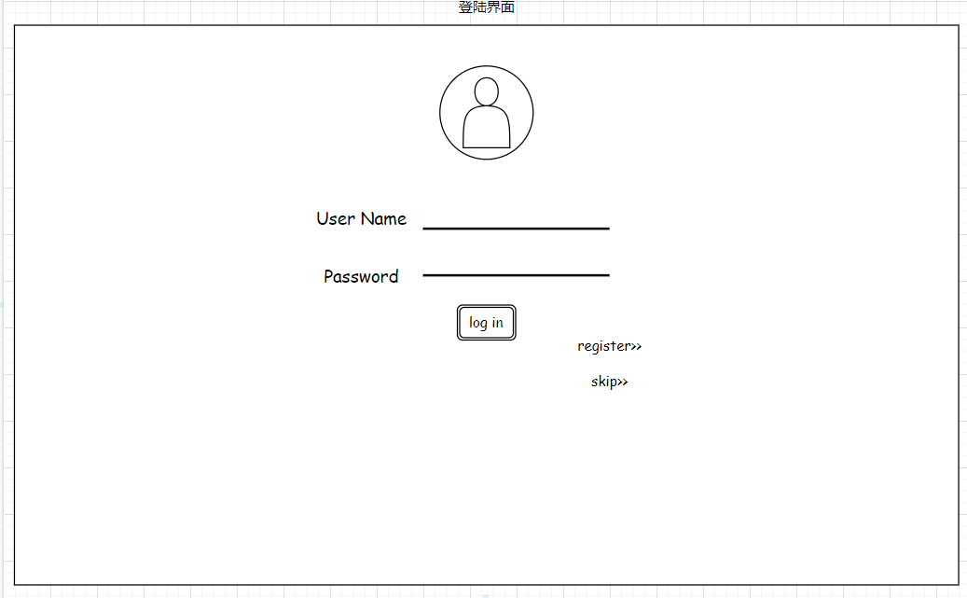
预期效果

Slide 19
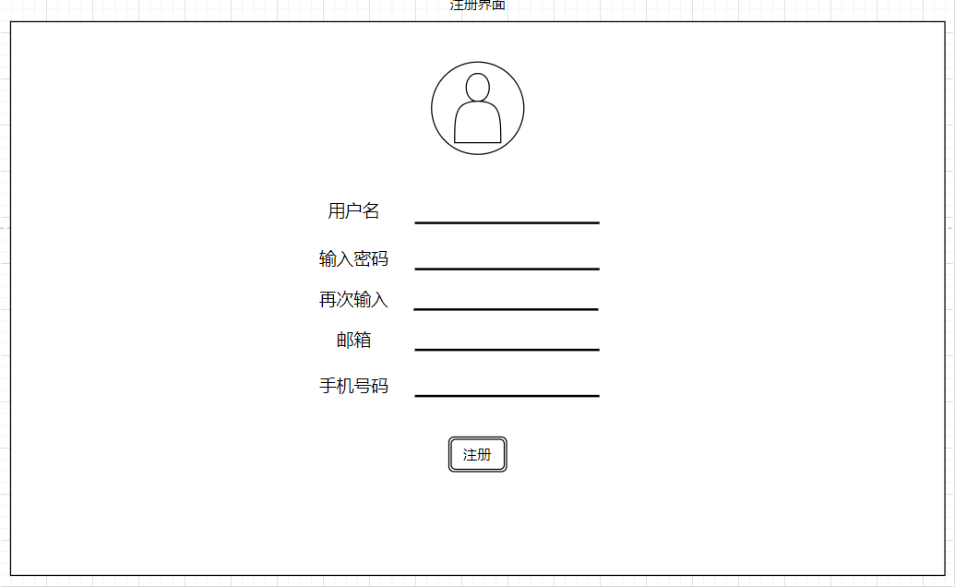
预期效果

Slide 20
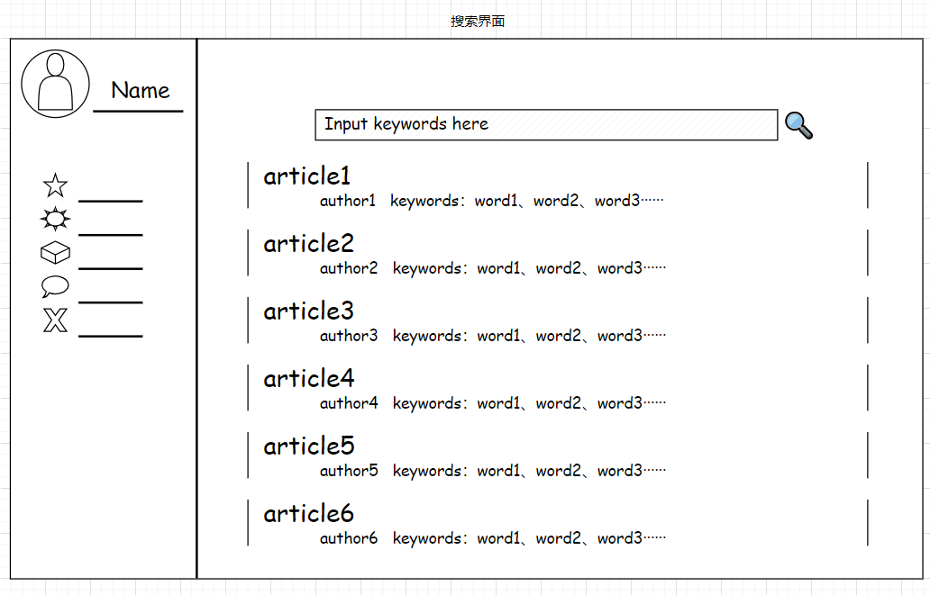
预期效果

Slide 21
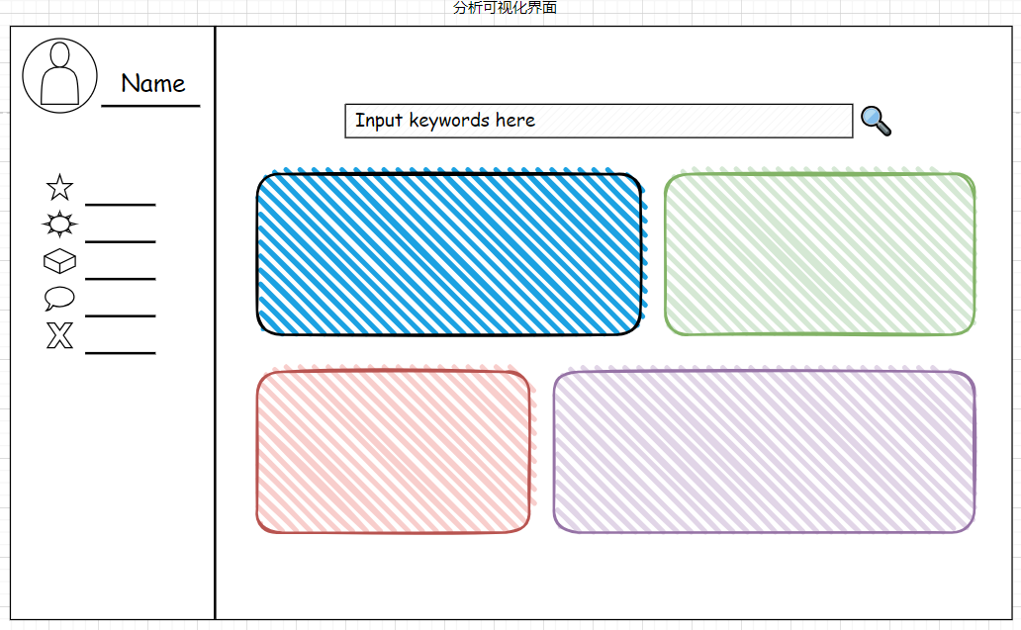
预期效果

Slide 22
感谢老师指导
张雲赫 | 刘骜 | 文彦哲 | 杨致远

